Slide 1
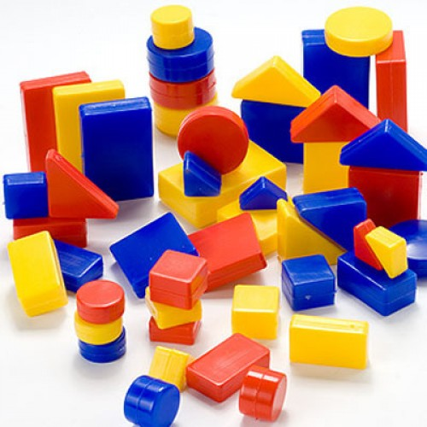
БЛОКИ ДЬЕНЕША
«Кубик Рубик»
Встреча 12.10.2016

Slide 17
ДО СКОРЫХ ВСТРЕЧ!!!

